Slide 1

住在基督里
（46）

Slide 2
住在基督里的生活
弗5:15 你们要谨慎行事，不要象愚昧人，当象智慧人。5:16 要爱惜（赎回）光阴，因为现今的世代邪恶。5:17 不要作糊涂人，要明白主的旨意如何。 5:18 不要醉酒，酒能使人放蕩；乃要被圣灵充满。5:19 当用诗章、颂词、灵歌、彼此对说，口唱心和的赞美主。5:20 凡事要奉我们主耶稣基督的名常常感谢父神。
作智慧人是可以选择的吗？
传3:1 凡事都有定期，天下万务都有定时。 3:2 生有时，死有时；栽种有时，拔出所栽种的也有时； 3:3 杀戮有时，医治有时；拆毁有时，建造有时； 3:4 哭有时，笑有时；哀恸有时，跳舞有时； 3:5 抛掷石头有时，堆聚石头有时；怀抱有时，不怀抱有时； 3:6 寻找有时，失落有时；保守有时，捨弃有时； 3:7 撕裂有时，缝补有时；静默有时，言语有时； 3:8 喜爱有时，恨恶有时；争战有时，和好有时。 3:9 这样看来，做事的人在他的劳碌上有甚么益处呢？ 3:10 我见 神叫世人劳苦，使他们在其中受经练。 3:11 神造万物，各按其时成为美好，又将永生（原文是永远）安置在世人心里。然而
神从始至终的作为，人不能参透。
Eph 5:15 See then that you walk circumspectly, not as fools but as wise, 5:16 redeeming the time, because the days are evil. 5:17 Therefore do not be unwise, but understand what the will of the Lord is. 5:18 And do not be drunk with wine, in which is dissipation; but be filled with the Spirit, 5:19 speaking to one another in psalms and hymns and spiritual songs, singing and making melody in your heart to the Lord, 5:20 giving thanks always for all things to God the Father in the name of our Lord Jesus Christ,
(without which)

Slide 3
住在基督里的生活
弗5:15 你们要谨慎行事，不要象愚昧人，当象智慧人。5:16 要爱惜（赎回）光阴，因为现今的世代邪恶。5:17 不要作糊涂人，要明白主的旨意如何。 5:18 不要醉酒，酒能使人放蕩；乃要被圣灵充满。5:19 当用诗章、颂词、灵歌、彼此对说，口唱心和的赞美主。5:20 凡事要奉我们主耶稣基督的名常常感谢父神。
作智慧人是可以选择的吗？
林前2:9 如经上所记：神为爱他的人所预备的是眼睛未曾看见，耳朵未曾听见，人心也未曾想到的。 2:10 只有神藉着圣灵向我们显明了，因为圣灵参透万事，就是神深奥的事也参透了。 2:11 除了在人里头的灵，谁知道人的事；象这样，除了神的灵，也没有人知道神的事。 2:12 我们所领受的，并不是世上的灵，乃是从神来的灵，叫我们能知道神开恩赐给我们的事。 2:13 并且我们讲说这些事，不是用人智慧所指教的言语，乃是用圣灵所指教的言语，将属灵的话解释属灵的事。（或作：将属灵的事讲与属灵的人） 2:14 然而，属血气的人不领会神圣灵的事，反倒以为愚拙，并且不能知道，因为这些事唯有属灵的人纔能看透。 2:15 属灵的人能看透万事，却没有一人能看透了他。 2:16 谁曾知道主的心去教导他呢？但我们是有基督的心了。
Eph 5:15 See then that you walk circumspectly, not as fools but as wise, 5:16 redeeming the time, because the days are evil. 5:17 Therefore do not be unwise, but understand what the will of the Lord is. 5:18 And do not be drunk with wine, in which is dissipation; but be filled with the Spirit, 5:19 speaking to one another in psalms and hymns and spiritual songs, singing and making melody in your heart to the Lord, 5:20 giving thanks always for all things to God the Father in the name of our Lord Jesus Christ,

Slide 4
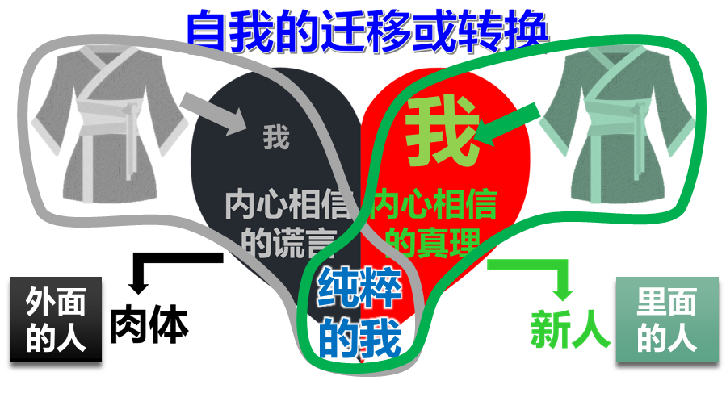
住在基督里的生活
弗5:15 你们要谨慎行事，不要象愚昧人，当象智慧人。5:16 要爱惜（赎回）光阴，因为现今的世代邪恶。5:17 不要作糊涂人，要明白主的旨意如何。 5:18 不要醉酒，酒能使人放蕩；乃要被圣灵充满。5:19 当用诗章、颂词、灵歌、彼此对说，口唱心和的赞美主。5:20 凡事要奉我们主耶稣基督的名常常感谢父神。
作智慧人是可以选择的吗？
诗73:1 （亚萨的诗。） 神实在恩待以色列那些清心的人！ 73:2 至于我，我的脚几乎失闪；我的脚险些滑跌。 73:3 我见恶人和狂傲人享平安就心怀不平。 73:4 他们死的时候没有疼痛；他们的力气却也壮实。 73:5 他们不象别人受苦，也不象别人遭灾。 73:6 所以，骄傲如链子戴在他们的项上；强暴象衣裳遮住他们的身体。
Eph 5:15 See then that you walk circumspectly, not as fools but as wise, 5:16 redeeming the time, because the days are evil. 5:17 Therefore do not be unwise, but understand what the will of the Lord is. 5:18 And do not be drunk with wine, in which is dissipation; but be filled with the Spirit, 5:19 speaking to one another in psalms and hymns and spiritual songs, singing and making melody in your heart to the Lord, 5:20 giving thanks always for all things to God the Father in the name of our Lord Jesus Christ,

Slide 5
住在基督里的生活
弗5:15 你们要谨慎行事，不要象愚昧人，当象智慧人。5:16 要爱惜（赎回）光阴，因为现今的世代邪恶。5:17 不要作糊涂人，要明白主的旨意如何。 5:18 不要醉酒，酒能使人放蕩；乃要被圣灵充满。5:19 当用诗章、颂词、灵歌、彼此对说，口唱心和的赞美主。5:20 凡事要奉我们主耶稣基督的名常常感谢父神。
作智慧人是可以选择的吗？
诗73:7 他们的眼睛因体胖而凸出；他们所得的，过于心里所想的。 73:8 他们讥笑人，凭恶意说欺压人的话；他们说话自高。 73:9 他们的口亵渎上天；他们的舌毁谤全地。 73:10 所以 神的民归到这里，喝尽了满杯的苦水。 73:11 他们说：神怎能晓得？至高者岂有知识呢？ 73:12 看哪，这就是恶人；他们既是常享安逸，财宝便加增。73:13 我实在徒然洁净了我的心，徒然洗手表明无辜。
Eph 5:15 See then that you walk circumspectly, not as fools but as wise, 5:16 redeeming the time, because the days are evil. 5:17 Therefore do not be unwise, but understand what the will of the Lord is. 5:18 And do not be drunk with wine, in which is dissipation; but be filled with the Spirit, 5:19 speaking to one another in psalms and hymns and spiritual songs, singing and making melody in your heart to the Lord, 5:20 giving thanks always for all things to God the Father in the name of our Lord Jesus Christ,

Slide 6
住在基督里的生活
弗5:15 你们要谨慎行事，不要象愚昧人，当象智慧人。5:16 要爱惜（赎回）光阴，因为现今的世代邪恶。5:17 不要作糊涂人，要明白主的旨意如何。 5:18 不要醉酒，酒能使人放蕩；乃要被圣灵充满。5:19 当用诗章、颂词、灵歌、彼此对说，口唱心和的赞美主。5:20 凡事要奉我们主耶稣基督的名常常感谢父神。
作智慧人是可以选择的吗？
诗73:14 因为，我终日遭灾难；每早晨受惩治。 73:15 我若说，我要这样讲，这就是以奸诈待你的众子。 73:16 我思索怎能明白这事，眼看实係为难， 73:17 等我进了神的圣所，思想他们的结局。 73:18 你实在把他们安在滑地，使他们掉在沉沦之中。 73:19 他们转眼之间成了何等的荒凉！他们被惊恐灭尽了。 73:20 人睡醒了，怎样看梦；主啊，你醒了也必照样轻看他们的影象。 73:21 因而，我心里发酸，肺腑被刺。 73:22 我这样愚昧无知，在你面前如畜类一般。
Eph 5:15 See then that you walk circumspectly, not as fools but as wise, 5:16 redeeming the time, because the days are evil. 5:17 Therefore do not be unwise, but understand what the will of the Lord is. 5:18 And do not be drunk with wine, in which is dissipation; but be filled with the Spirit, 5:19 speaking to one another in psalms and hymns and spiritual songs, singing and making melody in your heart to the Lord, 5:20 giving thanks always for all things to God the Father in the name of our Lord Jesus Christ,

Slide 7
住在基督里的生活
弗5:15 你们要谨慎行事，不要象愚昧人，当象智慧人。5:16 要爱惜（赎回）光阴，因为现今的世代邪恶。5:17 不要作糊涂人，要明白主的旨意如何。 5:18 不要醉酒，酒能使人放蕩；乃要被圣灵充满。5:19 当用诗章、颂词、灵歌、彼此对说，口唱心和的赞美主。5:20 凡事要奉我们主耶稣基督的名常常感谢父神。
作智慧人是可以选择的吗？
诗 73:23 然而，我常与你同在；你搀着我的右手。 73:24 你要以你的训言引导我，以后必接我到荣耀里。 73:25 除你以外，在天上我有谁呢？除你以外，在地上我也没有所爱慕的。 73:26 我的肉体和我的心肠衰残；但 神是我心里的力量，又是我的福份，直到永远。 73:27 远离你的，必要死亡；凡离弃你行邪淫的，你都灭绝了。 73:28 但我亲近 神是与我有益；我以主耶和华为我的避难所，好叫我述说你一切的作为。
Eph 5:15 See then that you walk circumspectly, not as fools but as wise, 5:16 redeeming the time, because the days are evil. 5:17 Therefore do not be unwise, but understand what the will of the Lord is. 5:18 And do not be drunk with wine, in which is dissipation; but be filled with the Spirit, 5:19 speaking to one another in psalms and hymns and spiritual songs, singing and making melody in your heart to the Lord, 5:20 giving thanks always for all things to God the Father in the name of our Lord Jesus Christ,

Slide 8
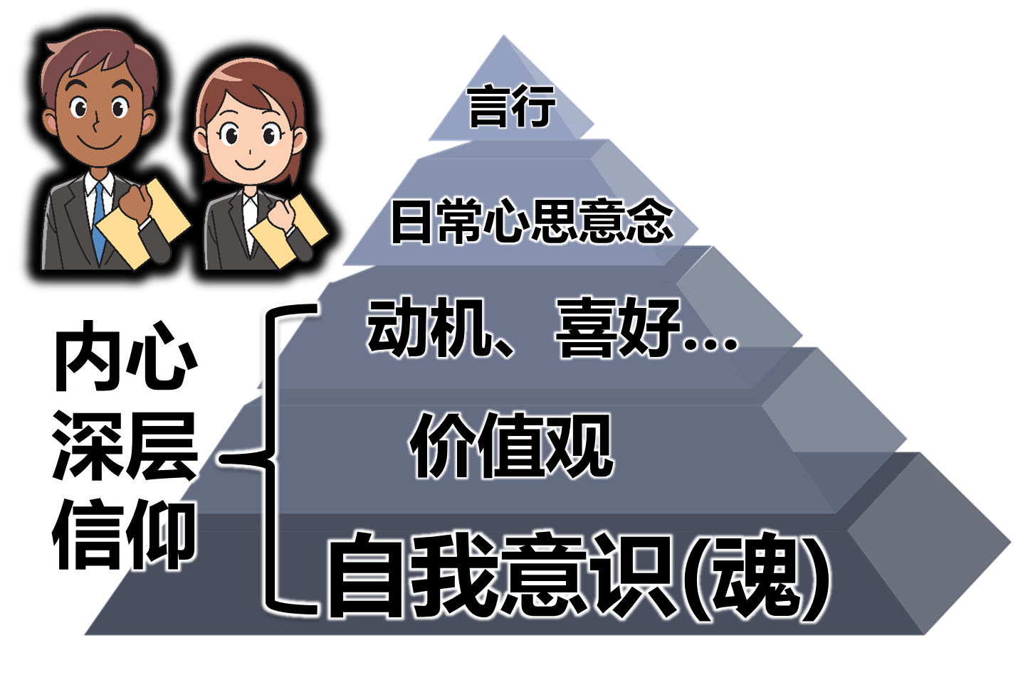

住在基督里的生活
弗5:15 你们要谨慎行事，不要象愚昧人，当象智慧人。5:16 要爱惜（赎回）光阴，因为现今的世代邪恶。5:17 不要作糊涂人，要明白主的旨意如何。 5:18 不要醉酒，酒能使人放蕩；乃要被圣灵充满。5:19 当用诗章、颂词、灵歌、彼此对说，口唱心和的赞美主。5:20 凡事要奉我们主耶稣基督的名常常感谢父神。
作智慧人是可以选择的吗？
偶像
Eph 5:15 See then that you walk circumspectly, not as fools but as wise, 5:16 redeeming the time, because the days are evil. 5:17 Therefore do not be unwise, but understand what the will of the Lord is. 5:18 And do not be drunk with wine, in which is dissipation; but be filled with the Spirit, 5:19 speaking to one another in psalms and hymns and spiritual songs, singing and making melody in your heart to the Lord, 5:20 giving thanks always for all things to God the Father in the name of our Lord Jesus Christ,
特别指天然人用来解决内心空虚和定罪感的人、事、物

Slide 9




住在基督里的生活
弗5:15 你们要谨慎行事，不要象愚昧人，当象智慧人。5:16 要爱惜（赎回）光阴，因为现今的世代邪恶。5:17 不要作糊涂人，要明白主的旨意如何。 5:18 不要醉酒，酒能使人放蕩；乃要被圣灵充满。5:19 当用诗章、颂词、灵歌、彼此对说，口唱心和的赞美主。5:20 凡事要奉我们主耶稣基督的名常常感谢父神。
作智慧人是可以选择的吗？
弗5:14 所以主说：你这睡着的人当醒过来，从死里复活！基督就要光照你了。
肉体
解决方法1
（学业、成就）
自我
依靠
Eph 5:15 See then that you walk circumspectly, not as fools but as wise, 5:16 redeeming the time, because the days are evil. 5:17 Therefore do not be unwise, but understand what the will of the Lord is. 5:18 And do not be drunk with wine, in which is dissipation; but be filled with the Spirit, 5:19 speaking to one another in psalms and hymns and spiritual songs, singing and making melody in your heart to the Lord, 5:20 giving thanks always for all things to God the Father in the name of our Lord Jesus Christ,
解决方法2
（钱财）
解决方法3
（男女关系）
希望别人也不好
缺乏2
缺乏1
缺乏3
撒但的谎言：
你没有，你不行

Slide 10
住在基督里的生活
弗5:15 你们要谨慎行事，不要象愚昧人，当象智慧人。5:16 要爱惜（赎回）光阴，因为现今的世代邪恶。5:17 不要作糊涂人，要明白主的旨意如何。 5:18 不要醉酒，酒能使人放蕩；乃要被圣灵充满。5:19 当用诗章、颂词、灵歌、彼此对说，口唱心和的赞美主。5:20 凡事要奉我们主耶稣基督的名常常感谢父神。
作智慧人是可以选择的吗？
弗1:7 我们藉这爱子的血得蒙救赎，过犯得以赦免，乃是照他丰富的恩典。 1:8 这恩典是神用诸般智慧聪明，充充足足赏给我们的； 1:9 都是照他自己所预定的美意，叫我们知道他旨意的奥秘， 1:10 要照所安排的，在日期满足的时候，使天上、地上、一切所有的都在基督里面同归于一。 1:11 我们也在他里面得（或作：成）了基业；这原是那位随己意行、做万事的，照着他旨意所预定的， 1:12 叫他的荣耀从我们这首先在基督里有盼望的人可以得着称赞。
Eph 5:15 See then that you walk circumspectly, not as fools but as wise, 5:16 redeeming the time, because the days are evil. 5:17 Therefore do not be unwise, but understand what the will of the Lord is. 5:18 And do not be drunk with wine, in which is dissipation; but be filled with the Spirit, 5:19 speaking to one another in psalms and hymns and spiritual songs, singing and making melody in your heart to the Lord, 5:20 giving thanks always for all things to God the Father in the name of our Lord Jesus Christ,

Slide 11
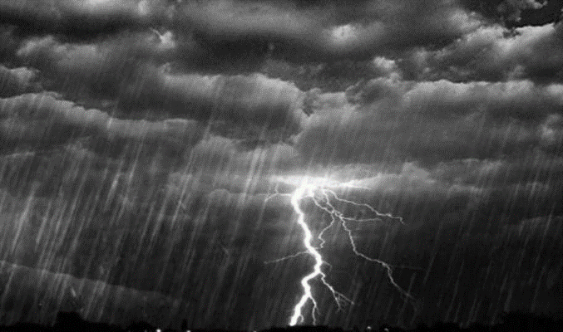

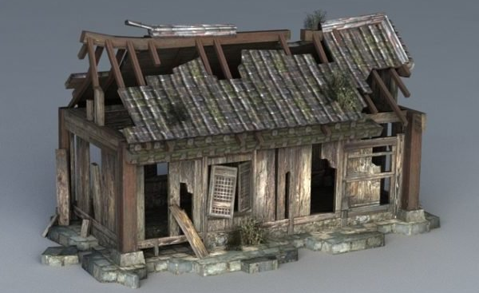

住在基督里的生活
弗5:15 你们要谨慎行事，不要象愚昧人，当象智慧人。5:16 要爱惜（赎回）光阴，因为现今的世代邪恶。5:17 不要作糊涂人，要明白主的旨意如何。 5:18 不要醉酒，酒能使人放蕩；乃要被圣灵充满。5:19 当用诗章、颂词、灵歌、彼此对说，口唱心和的赞美主。5:20 凡事要奉我们主耶稣基督的名常常感谢父神。
作智慧人是可以选择的吗？
？？？
Eph 5:15 See then that you walk circumspectly, not as fools but as wise, 5:16 redeeming the time, because the days are evil. 5:17 Therefore do not be unwise, but understand what the will of the Lord is. 5:18 And do not be drunk with wine, in which is dissipation; but be filled with the Spirit, 5:19 speaking to one another in psalms and hymns and spiritual songs, singing and making melody in your heart to the Lord, 5:20 giving thanks always for all things to God the Father in the name of our Lord Jesus Christ,

Slide 12

住在基督里的生活
弗5:15 你们要谨慎行事，不要象愚昧人，当象智慧人。5:16 要爱惜（赎回）光阴，因为现今的世代邪恶。5:17 不要作糊涂人，要明白主的旨意如何。 5:18 不要醉酒，酒能使人放蕩；乃要被圣灵充满。5:19 当用诗章、颂词、灵歌、彼此对说，口唱心和的赞美主。5:20 凡事要奉我们主耶稣基督的名常常感谢父神。
时间掌握在谁的手里？
可4:13 又对他们说：你们不明白这比喻么？这样怎能明白一切的比喻呢？ 4:14 撒种之人所撒的就是道。
路8:11 这比喻乃是这样：种子就是神的道。 8:12 那些在路旁的，就是人听了道，随后魔鬼来，从他们心里把道夺去，恐怕他们信了得救. 8:13 那些在磐石上的，就是人听道，欢喜领受，但心中没有根，不过暂时相信，及至遇见试炼就退后了。 8:14 那落在荆棘里的，就是人听了道，走开以后，被今生的思虑、钱财、宴乐挤住了，便结不出成熟的子粒来。 8:15 那落在好土里的，就是人听了道，持守在诚实善良的心里，并且忍耐着结实。
Eph 5:15 See then that you walk circumspectly, not as fools but as wise, 5:16 redeeming the time, because the days are evil. 5:17 Therefore do not be unwise, but understand what the will of the Lord is. 5:18 And do not be drunk with wine, in which is dissipation; but be filled with the Spirit, 5:19 speaking to one another in psalms and hymns and spiritual songs, singing and making melody in your heart to the Lord, 5:20 giving thanks always for all things to God the Father in the name of our Lord Jesus Christ,

Slide 13
住在基督里的生活
弗5:15 你们要谨慎行事，不要象愚昧人，当象智慧人。5:16 要爱惜（赎回）光阴，因为现今的世代邪恶。5:17 不要作糊涂人，要明白主的旨意如何。 5:18 不要醉酒，酒能使人放蕩；乃要被圣灵充满。5:19 当用诗章、颂词、灵歌、彼此对说，口唱心和的赞美主。5:20 凡事要奉我们主耶稣基督的名常常感谢父神。
时间掌握在谁的手里？
可4:21 耶稣又对他们说：人拿灯来，岂是要放在斗底下，床底下，不放在灯臺上么？ 4:22 因为掩藏的事，没有不显出来的；隐瞒的事，没有不露出来的。 4:23 有耳可听的，就应当听！ 4:24 又说：你们所听的要留心。你们用甚么量器量给人，也必用甚么量器量给你们，并且要多给你们。 4:25 因为有的，还要给他；没有的，连他所有的也要夺去。 4:26 又说：神的国如同人把种撒在地上。 4:27 黑夜睡觉，白日起来，这种就发芽渐长，那人却不晓得如何这样。 4:28 地生五榖是出于自然的：先发苗，后长穗，再后穗上结成饱满的子粒； 4:29 榖既熟了，就用镰刀去割，因为收成的时候到了。
Eph 5:15 See then that you walk circumspectly, not as fools but as wise, 5:16 redeeming the time, because the days are evil. 5:17 Therefore do not be unwise, but understand what the will of the Lord is. 5:18 And do not be drunk with wine, in which is dissipation; but be filled with the Spirit, 5:19 speaking to one another in psalms and hymns and spiritual songs, singing and making melody in your heart to the Lord, 5:20 giving thanks always for all things to God the Father in the name of our Lord Jesus Christ,

Slide 14
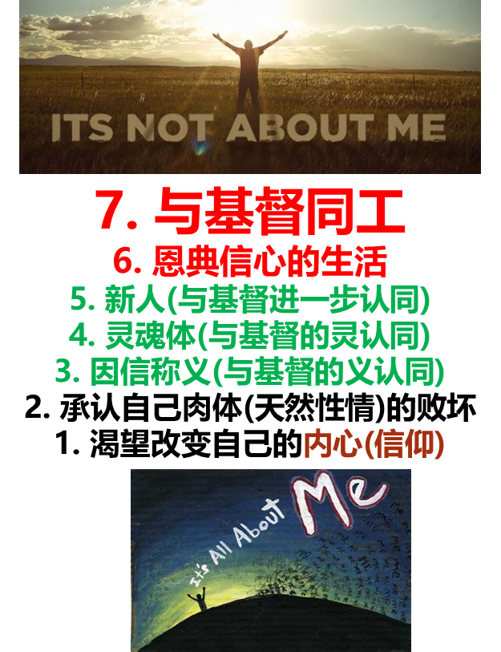
住在基督里的生活
弗5:15 你们要谨慎行事，不要象愚昧人，当象智慧人。5:16 要爱惜（赎回）光阴，因为现今的世代邪恶。5:17 不要作糊涂人，要明白主的旨意如何。 5:18 不要醉酒，酒能使人放蕩；乃要被圣灵充满。5:19 当用诗章、颂词、灵歌、彼此对说，口唱心和的赞美主。5:20 凡事要奉我们主耶稣基督的名常常感谢父神。
时间掌握在谁的手里？
罗12:2 不要效法这个世界，只要心意(nous) 更新而变化，叫你们察验何为神的善良、纯全、可喜悦的旨意
Eph 5:15 See then that you walk circumspectly, not as fools but as wise, 5:16 redeeming the time, because the days are evil. 5:17 Therefore do not be unwise, but understand what the will of the Lord is. 5:18 And do not be drunk with wine, in which is dissipation; but be filled with the Spirit, 5:19 speaking to one another in psalms and hymns and spiritual songs, singing and making melody in your heart to the Lord, 5:20 giving thanks always for all things to God the Father in the name of our Lord Jesus Christ,
nous：内心相信/接受的思想，特别是所相信的基本原则及价值体系。通过接受从外界而来的信息而建立，是人衡量、理解事物的依据。

Slide 15
住在基督里的生活
弗5:15 你们要谨慎行事，不要象愚昧人，当象智慧人。5:16 要爱惜（赎回）光阴，因为现今的世代邪恶。5:17 不要作糊涂人，要明白主的旨意如何。5:18 不要醉酒，酒能使人放蕩；乃要被圣灵充满。5:19 当用诗章、颂词、灵歌、彼此对说，口唱心和的赞美主。5:20 凡事要奉我们主耶稣基督的名常常感谢父神。
如何被圣灵充满？
约2:1 第叁日，在加利利的迦拿有娶亲的筵席，耶稣的母亲在那里。 2:2 耶稣和他的门徒也被请去赴席。 2:3 酒用尽了，耶稣的母亲对他说：「他们没有酒了。」 2:4 耶稣说：「母亲（原文是妇人），我与你有甚么相干？我的时候还没有到。」 2:5 他母亲对用人说：「他告诉你们甚么，你们就做甚么。」 2:6 照犹太人洁净的规矩，有六口石缸摆在那里，每口可以盛两叁桶水。 2:7 耶稣对用人说：「把缸倒满了水。他们就倒满了，直到缸口。
Eph 5:15 See then that you walk circumspectly, not as fools but as wise, 5:16 redeeming the time, because the days are evil. 5:17 Therefore do not be unwise, but understand what the will of the Lord is. 5:18 And do not be drunk with wine, in which is dissipation; but be filled with the Spirit, 5:19 speaking to one another in psalms and hymns and spiritual songs, singing and making melody in your heart to the Lord, 5:20 giving thanks always for all things to God the Father in the name of our Lord Jesus Christ,

Slide 16
住在基督里的生活
弗5:15 你们要谨慎行事，不要象愚昧人，当象智慧人。5:16 要爱惜（赎回）光阴，因为现今的世代邪恶。5:17 不要作糊涂人，要明白主的旨意如何。5:18 不要醉酒，酒能使人放蕩；乃要被圣灵充满。5:19 当用诗章、颂词、灵歌、彼此对说，口唱心和的赞美主。5:20 凡事要奉我们主耶稣基督的名常常感谢父神。
如何被圣灵充满？
约2:8 耶稣又说：「现在可以舀出来，送给管筵席的。他们就送了去。」 2:9 管筵席的尝了那水变的酒，并不知道是那里来的，只有舀水的用人知道。管筵席的便叫新郎来， 2:10 对他说：「人都是先摆上好酒，等客喝足了，纔摆上次的，你倒把好酒留到如今！」 2:11 这是耶稣所行的头一件神蹟，是在加利利的迦拿行的，显出他的荣耀来；他的门徒就信他了。
Eph 5:15 See then that you walk circumspectly, not as fools but as wise, 5:16 redeeming the time, because the days are evil. 5:17 Therefore do not be unwise, but understand what the will of the Lord is. 5:18 And do not be drunk with wine, in which is dissipation; but be filled with the Spirit, 5:19 speaking to one another in psalms and hymns and spiritual songs, singing and making melody in your heart to the Lord, 5:20 giving thanks always for all things to God the Father in the name of our Lord Jesus Christ,

Slide 17
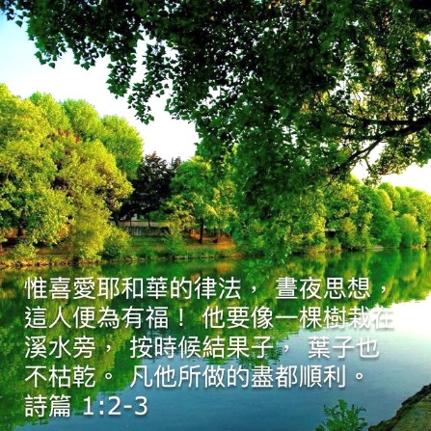
住在基督里的生活
弗5:15 你们要谨慎行事，不要象愚昧人，当象智慧人。5:16 要爱惜（赎回）光阴，因为现今的世代邪恶。5:17 不要作糊涂人，要明白主的旨意如何。5:18 不要醉酒，酒能使人放蕩；乃要被圣灵充满。5:19 当用诗章、颂词、灵歌、彼此对说，口唱心和的赞美主。5:20 凡事要奉我们主耶稣基督的名常常感谢父神。
如何被圣灵充满？
罗12:2 不要效法这个世界，只要心意(nous) 更新而变化，叫你们察验何为神的善良、纯全、可喜悦的旨意
Eph 5:15 See then that you walk circumspectly, not as fools but as wise, 5:16 redeeming the time, because the days are evil. 5:17 Therefore do not be unwise, but understand what the will of the Lord is. 5:18 And do not be drunk with wine, in which is dissipation; but be filled with the Spirit, 5:19 speaking to one another in psalms and hymns and spiritual songs, singing and making melody in your heart to the Lord, 5:20 giving thanks always for all things to God the Father in the name of our Lord Jesus Christ,
nous：内心相信/接受的思想，特别是所相信的基本原则及价值体系。通过接受从外界而来的信息而建立，是人衡量、理解事物的依据。

